Slide 1



REACTORES ANAEROBIOS
UNIDAD DE APRENDIZAJE: contaminación y tratamiento de recursos hídricos
SEMESTRE 2016b
Dra. Mercedes lucero chávez

Slide 2
Programa de la unidad de aprendizaje contaminación y tratamiento de recursos hídricos
Contenido de la parte I (Contaminación): clasificación según las fuentes y actividades (puntual, difusa, urbana, industrial, agrícola), tipos de contaminantes y sus efectos en el medio ambiente, parámetros de caracterización de las aguas, nociones de muestreo y análisis de aguas, normatividad.
Contenido de la parte II (Tratamiento): clasificación de los procesos y operaciones unitarias de tratamiento de agua potable, agua residual y lodos. Análisis de valor y selección de trenes de tratamiento, bases de evaluación de la dimensión de las plantas de tratamiento, principios de los principales procesos y operaciones unitarias utilizados en tratamiento (pretratamientos, sedimentación, coagulación, tratamientos biológicos, filtración, cloración, tratamiento de lodo).

Slide 3

CONTENIDO
Fuentes de energía
Definición reactor anaerobio
Ventajas y desventajas
Aguas residuales
Tipos de reactores
Reactor RAFA o UASB
Parámetros de diseño
Casos de estudio
http://www.diccionariodesinonimos.es/libro/

Slide 4
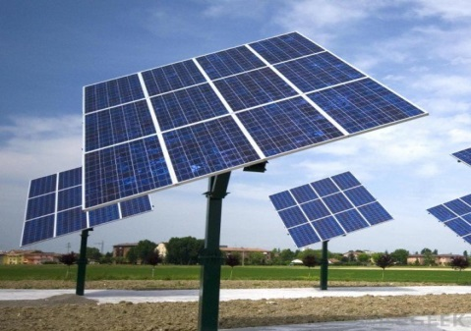
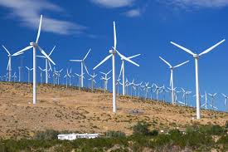
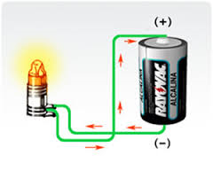
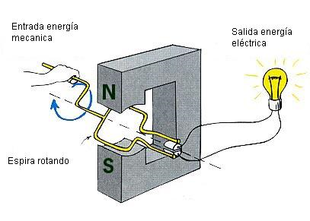
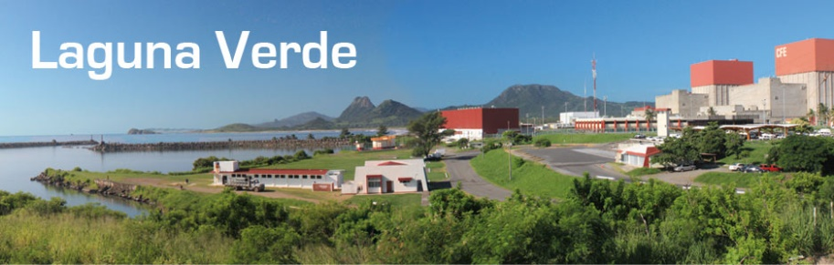
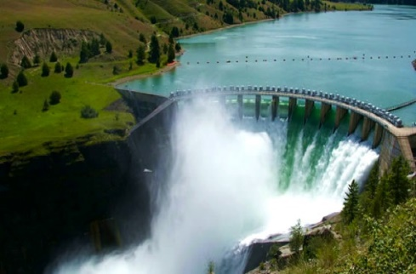
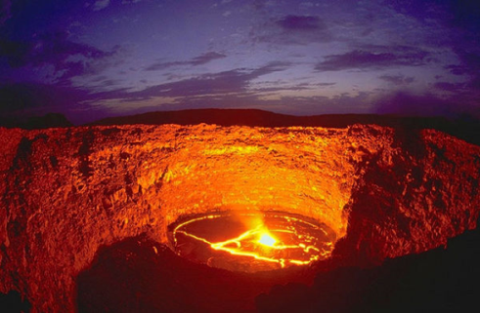
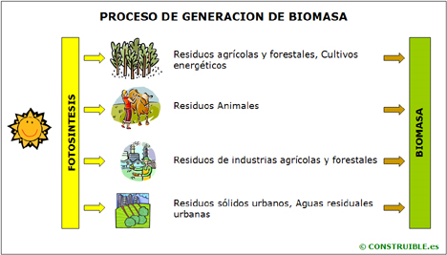
Fuentes de energía
Solar
Eólica
Química
Eléctrica
Nuclear
Hidráulica
Geotérmica
Biomasa
http://erenovable.com/como-funcionan-los-paneles-solares/como-funcionan-los-paneles-solares-3/
http://www.periodicodelbiencomun.com/vida-eco/mendoza-argentina-proyecto-para-generar-energia-eolica/
https://www.google.com.mx/search?q=paneles+solares&biw=1920&bih=901&source=lnms&tbm=isch&sa=X&ved=0ahUKEwi8jNuGrMzPAhVB8mMKHXvGDQIQ_AUIBigB#tbm=isch&q=energia+quimica&imgrc=8hpNUjG9V__YCM%3A
http://las-energias.webnode.com.co/energia-mecanica/
https://www.google.com.mx/search?q=paneles+solares&biw=1920&bih=901&source=lnms&tbm=isch&sa=X&ved=0ahUKEwi8jNuGrMzPAhVB8mMKHXvGDQIQ_AUIBigB#tbm=isch&q=laguna+verde&imgrc=yEcn3qpXR8oDBM%3A
http://www.ecologiahoy.com/la-energia-hidraulica-y-sus-mini-centrales
http://frentefantasma.org/oficial/la-relacion-entre-erupciones-volcanicas-y-terremotos/
http://www.construmatica.com/construpedia/Biomasa
Notes:
La fisión nuclear es una reacción en la cual un núcleo pesado, al ser bombardeado con neutrones, se convierte en inestable y se descompone en dos núcleos, cuyos tamaños son del mismo orden de magnitud, con gran desprendimiento de energía y la emisión de dos o tres neutrones.

Slide 5
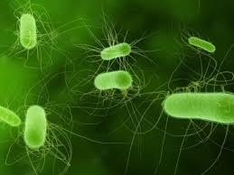
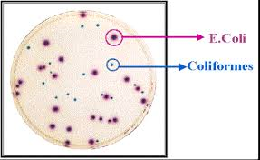
definición
Proceso anaerobio
Se lleva a cabo en ausencia de oxígeno, la materia orgánica es consumida por las bacterias en un reactor.
Bacterias anaerobias
Son bacterias que no viven ni se incrementan en presencia de oxígeno
http://www.newfoodmagazine.com/4737/news/fda-statement-on-e-coli-o104-outbreak-in-europe/
http://www.insulab.es/Paginas/pagina_ecoliday.htm

Slide 6

Ventajas y desventajas
Bajo consumo de energía | Periodo largo para el desarrollo de biomasa
No requieren aireación | Sensibilidad en las condiciones ambientales
Menor producción de lodos | Menor eficiencia en reducción de materia orgánica
Bajo requerimiento de nutrientes | Adición de alcalinidad (2000 – 3000 mg/L CaCO₃)
Generan energía
http://www.canstockphoto.es/ilustraci%C3%B3n/sparky.html

Slide 7
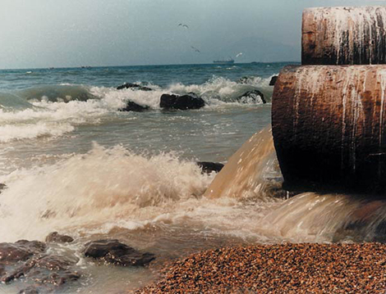
Características Aguas residuales
Municipal
Baja concentración de Demanda Química de Oxígeno (DQO)
Baja temperatura (T)
Alta calidad del efluente es necesaria.
Industrial
Alta concentración de Demanda Química de Oxígeno (DQO)
Elevada temperatura
Calidad del efluente
http://lanpro.com.mx/industrialresiduales.html

Slide 8
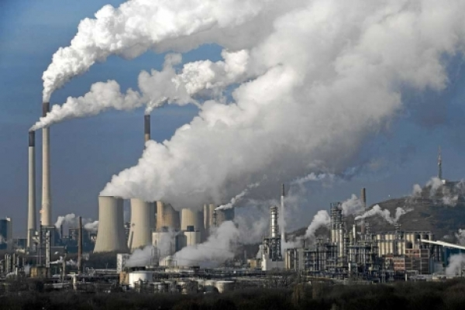
Tipos de agua residual tratadas
Destilación de alcohol
Fábrica de cerveza
Fabricación de productos químicos
Elaboración de productos lácteos y quesos
Lixiviados de vertedero
Farmacéutica
Fabricación de la azúcar
http://kerchak.com/que-es-la-industria/

Slide 9
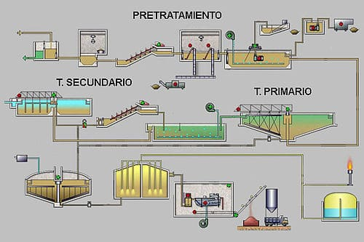
Consideraciones generales en el diseño
Características de las aguas residuales
Variaciones de flujo y carga
Concentración orgánica y temperatura
Fracción de la materia orgánica no disuelta
Alcalinidad del agua residual
Nutrientes y macronutrientes
Compuestos tóxicos inorgánicos y orgánicos
Tiempo de retención de sólidos
http://tratamientodeaguasresiduales.net/etapas-del-tratamiento-de-aguas-residuales/

Slide 10
Etapas de la digestión anaerobia
MATERIA ORGÁNICA
PROTEÍNAS
POLISACARIDOS
LÍPIDOS
HIDRÓLISIS
AMINOACIDOS
AZUCARES
ÁCIDOS GRASOS
ACIDOGENESIS
ACETOGENESIS
PROPIONATO, BUTIRATO
ACETATO
H₂ + CO₂
METANOGENESIS
CH₄ CO₂
Notes:
Sulfurogénesis: cuando hay sulfatos las bacterias sulfato reductoras compiten por el sustrato con las demás (se genera H₂S y baja prod.CH₄, hay problema de olores e inhibición).

Slide 11
Inhibición de las bacterias metanogénicas
pH - rango para el desarrollo: 6-8 (óptimo 6.6-7.4)
AGV – si pH sale de rango las bacterias acidogénicas continúan su actividad (se generan >> AGV) y el reactor se acidifica.
Alcalinidad – importante ya que controla las variaciones de pH.
Tóxicos – las sales (Na, K entre otras), el amonio y los sulfuros, en altas concentraciones, así como los metales pesados pueden inhibir el proceso.

Slide 12
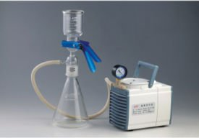
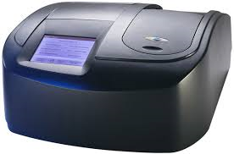
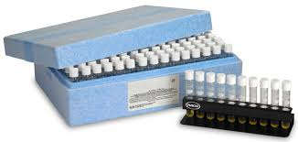
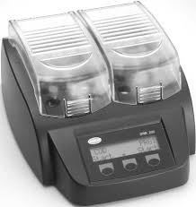
Demanda Química Oxígeno
DQO Total
DQO_{S}
DQO_{rem}
DQO_{P}
DQO_{no} _{rem}
https://es.aliexpress.com/w/wholesale-vacuum-pump-filtration.html
http://latam.hach.com/viales-de-digestion-de-dqo-alto-rango-paq-150/product?id=16076343826
file:///C:/Users/user/Downloads/L2462.pdf
http://latam.hach.com/espectrofotometro-dr-5000-uv-vis/product?id=16076537791

Slide 13
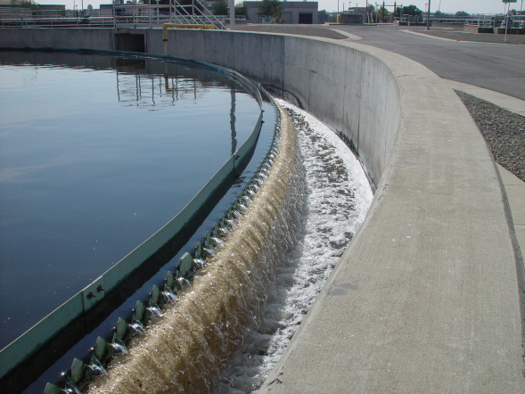
Eficiencia del tratamiento
Conversión de alta DQO a metano
Mínima producción de biomasa
TRS: 20 – 50 d
SS efluente 50 - 200 mg/L
http://khia.belzona.com/es/view.aspx?id=5681

Slide 14
Tipos de reactores
Gas
Digestor anaerobio convencional
Baja carga de sólidos
0.6-1.6 kg SSV/m³ d
ESPUMA
Efluente
SOBRENADANTE
Influente
LODO EN DIGESTION
LODO DIGERIDO
Lodo digerido
Fuente: Campos, 1990

Slide 15
Tipos de reactores
Gas
Digestor anaerobio de crecimiento
suspendido mezcla completa
Carga de sólidos
1.6 – 3.2 Kg SSV/m³ d
Efluente
LODO EN DIGESTION
LODO DIGERIDO
Lodo digerido
Fuente: J. Campos 1990

Slide 16
Tipos de reactores
Proceso de lecho fijo
Gas
Efluente
MANTO
Influente
Lodo purgado
Fuente: Campos, 1990

Slide 17
Tipos de reactores
Reactores de lecho rotativo (biodiscos anaerobios)
Efluente
Influente
Fuente: Campos, 1990

Slide 18
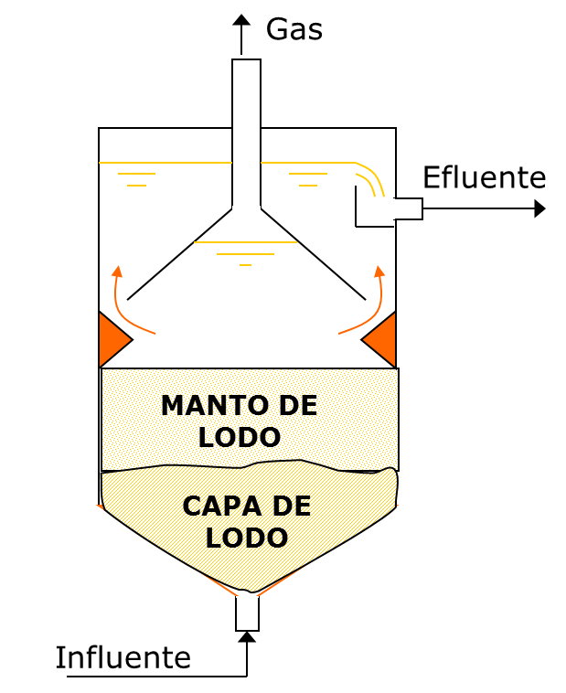
Tipos de reactores
Alta tasa
Reactor de lecho expandido
o fluidizado (RALF)
Fuente: Campos, 1990

Slide 19
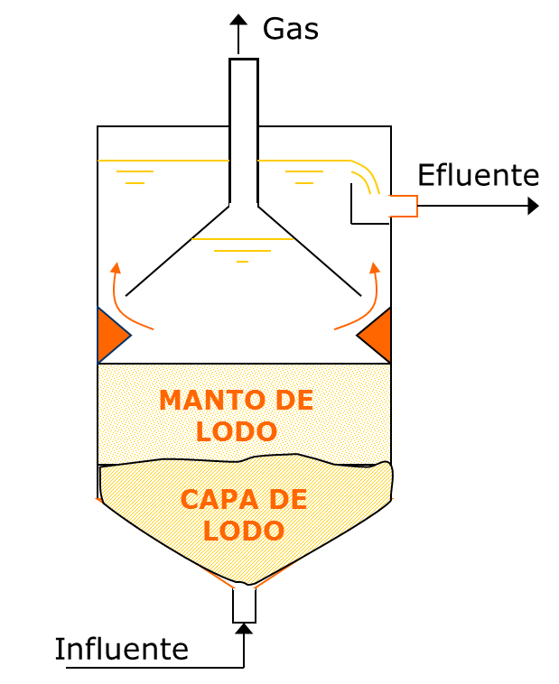
Tipos de reactores
Biomasa suspendida
Reactores de manto de lodos
(UASB-RAFA-DAFA):
Fuente: Campos, 1990

Slide 20
Parámetros de diseño del reactor UASB
Características del agua residual
Parámetros de diseño y suposiciones
Rendimiento de sólidos ,Y=0.08 g SSV/g DQO
Coeficiente de decaimiento, K_{d}= 0.03 g SSV/g SSVd
Grado de crecimiento específico máximo, µm= 0.25 g SSV/g SSVd
f_{d} = 0.15 g SSV restos celulares /g SSV decaimiento de biomasa
Producción de metano a 35°C = 0.40 L CH₄/g DQO
Volumen efectivo del reactor =85%
Altura para la recolección de gas = 2.5 m

Slide 21
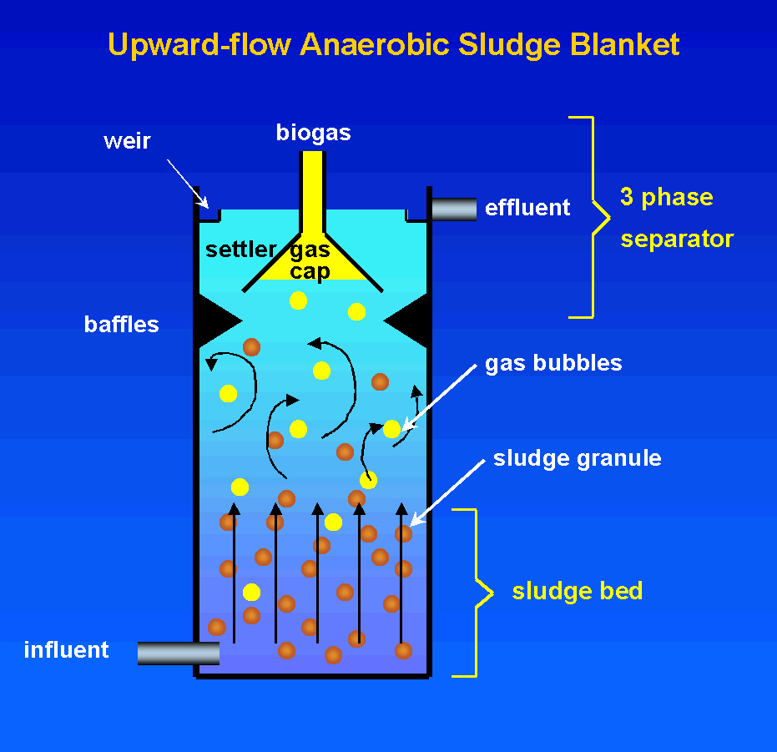
Reactor uasb
Vertedero
Biogás
Separador de 3 fases
Efluente
Deflectores
Burbujas
de gas
Lodo granular
Cama de lodos
Influente
http://mahmudzone2.blogspot.mx/2011/03/uasb-reactor-for-wastewater-treatment.html

Slide 22
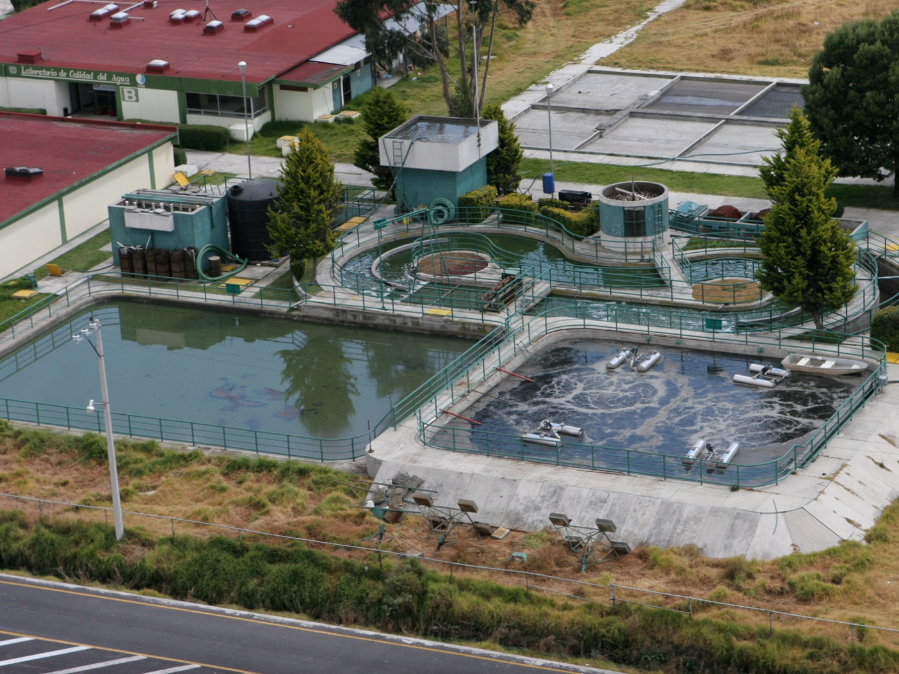
PTAR CENTRO INTERAMERICANO DE RECURSOS DEL AGUA
http://cira.uaemex.mx/inicio/galeria-de-fotos

Slide 23
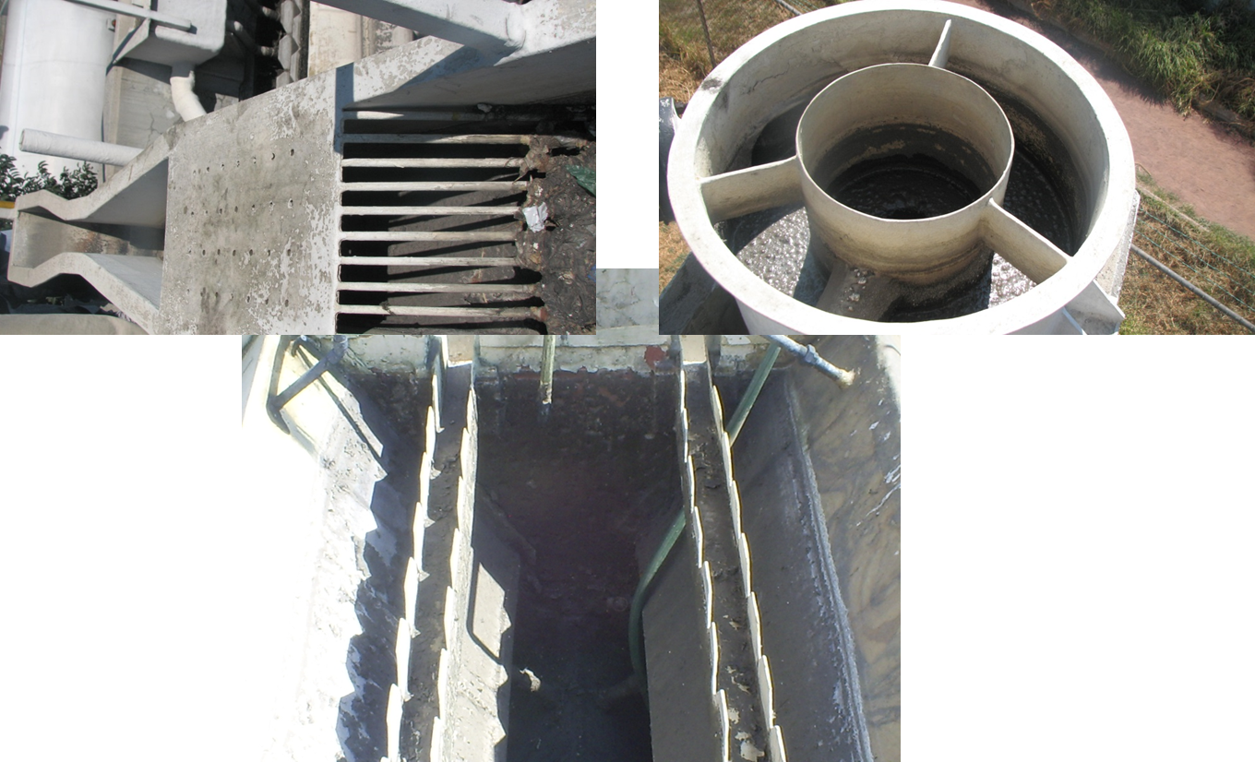
Reactor uasb UAM-Atzcapotzalco

Slide 24
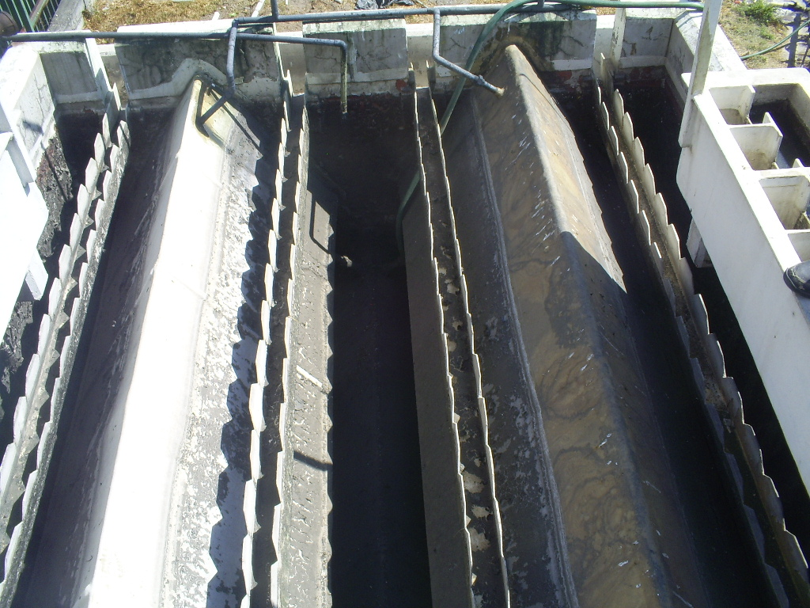
Reactor uasb UAM-Atzcapotzalco

Slide 25
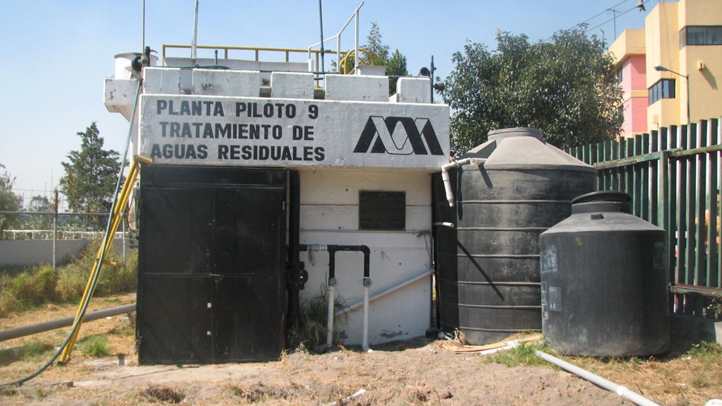
Reactor uasb UAM-Atzcapotzalco

Slide 26
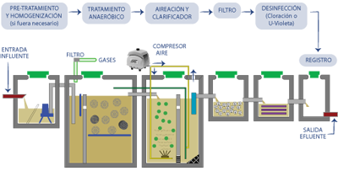
Sistemas de tratamiento combinado
http://hidroconsultsa.com/tratamiento-de-aguas-residuales

Slide 27
Referencias bibliográficas
1) Proyecto y operación de filtros anaerobios para tratamiento de efluentes líquidos industriales” José Roberto Campos - Módulo del Taller Regional y Conferencia sobre Tratamiento Anaerobio de Aguas Residuales en América Latina (México, 1990)
2) Metcalf & Eddy (2003). Wastewater Engineering Treatment and Reuse. McGraw Hill. USA.
3) Ramalho R. (1983). Introduction to Wastewater Treatment Processes. Editorial Reverté. USA.

Slide 28
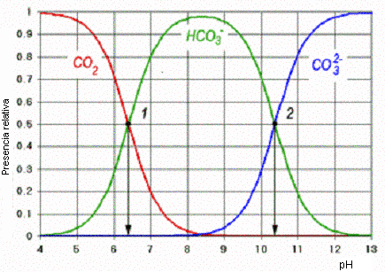
Formas de carbono a diferente pH
http://www.balnova.com/ph-en-estanques-de-camaron/

Slide 29
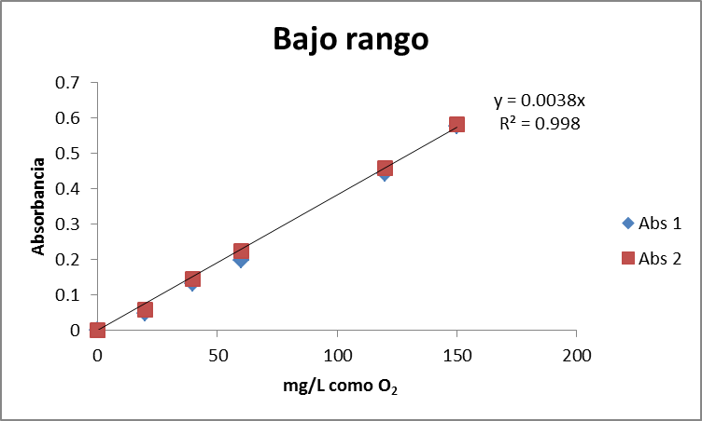
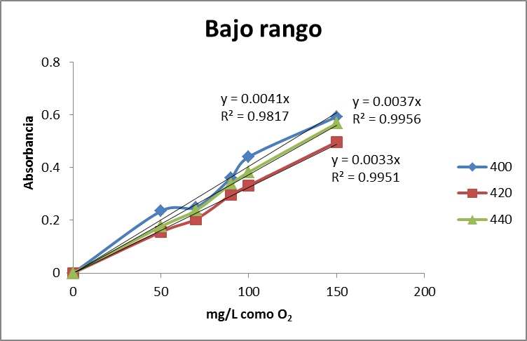
Curvas de dqo

Slide 30
Compuestos inorgánicos inhibitorios
Substancia | Concentración inhibitoria moderada (mg/L) | Concentración inhibitoria moderada (mg/L)
Na⁺ | 3500 - 5500 | 8000
K⁺ | 2500 – 4500 | 12000
Ca⁺ | 2500 – 4500 | 8000
Mg⁺ | 1000 – 1500 | 3000
Nitrógeno amoniacal, NH₄⁺ | 1500 – 3000 | 3000
Sulfuro, S²⁻ | 200 | 200
Cobre, Cu²⁺ |  | 0.5 (Soluble) 50 – 70 (Total)
Cromo, Cr (VI) |  | 3.0 (Soluble) 200 - 250(Total)
Cromo, Cr (III) |  | 2.0 (Soluble) 180 - 420(Total)
Niquel, Ni⁺ |  | 30 (Total)
Zinc, Zi²⁺ |  | 1.0 (Soluble)
Fuente: Metcalf & Eddy, 2004
Notes:
El cromo trivalente (Cr III), ocurre naturalmente y es un nutriente esencial. Y el cromo hexavalente (Cr VI), junto con el cromo menos común que es el cromo metálico (Cr 0), es producido por los procesos industriales.

Slide 31

Compuestos orgánicos tóxicos e inhibitorios
Compuesto | Concentración resultante en la reducción de 50% en la actividad, mM | Compuesto | Concentración resultante en la reducción de 50% en la actividad, mM
1-Clorpropeno | 0.1 | 2-Ácido cloropropionico | 8
Nitrobenceno | 0.1 | Vinil acetato | 8
Acroleína | 0.2 | Acetaldehído | 10
1-Cloropropano | 1.9 | Etil acetato | 11
Formaldehído | 2.4 | Ácido acilico | 12
Ácido laurico | 2.6 | Catecol | 24
Etil benceno | 3.2 | Fenol | 26
Acrilonitrilo | 4 | Anilina | 26
3-clorol-1,2 propanodiol | 6 | Resorcinol | 29
Crotonaldehído | 6.5 | Propanol | 90
Fuente: Metcalf & Eddy, 2004

